Slide 1
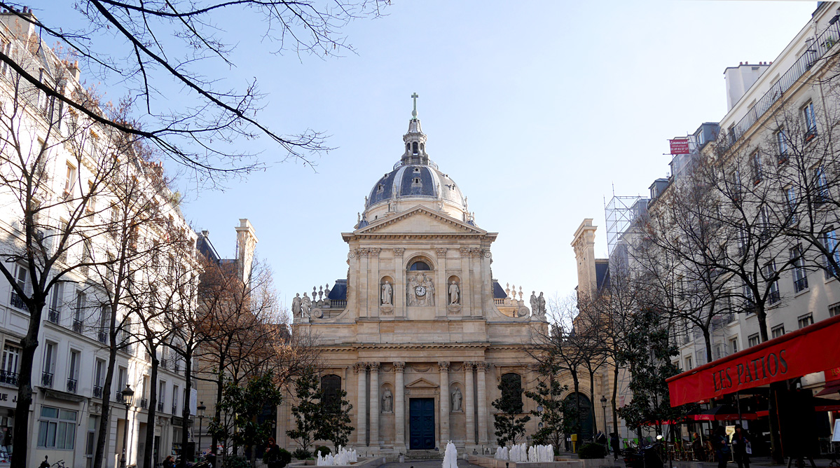
留学のススメ
情報理工学国際センター

Slide 2
今日のアジェンダ
17:00 - 17:05 Opening
17:05 - 17:20 Introduction to Sorbonne University
(Prof. Phillipe Codognet)
17:20 - 17:35 Introduction to JETRO ―J-StarX―
(Ms. Mayako Ishiguro)
17:35 - 17:50 Introduction to Exchange Programs
(Ms. Yuri Marugata)
17:50 - 18:05 Experience of Joining USTEP Exchange Program
at UBC (Mr. Kohtaro Uchida )
18:05 - 18:10 Introduction to Short-term Program at
IIT Hyderabad and NTNU (Ms. Yoshiko Raynolds )
18:10 - 18:25 Experience of Joining Short-term Program at
IIT Hyderabad (Mr. Shuma Kozawa)
18:25 - 18:30 Closing

Slide 3
「訪問する」より「生活する」方が
経験できることがたくさんある
1ヵ月以上海外にいないと「生活」の経験が得られないため、大学院生の皆さんには少なくとも1ヵ月は海外に滞在することを推奨している。
JETRO
インド工科大学(IIT)
ノルウェー工科自然
科学大学(NTNU)
東京大学全学
交換留学プログラム
情報理工部局
交換留学プログラム
企業
大学
交換留学
正規学生
海外インターンシップ
海外留学

Slide 4
今日のアジェンダ
17:00 - 17:05 Opening
17:05 - 17:20 Introduction to Sorbonne University
(Prof. Phillipe Codognet)
17:20 - 17:35 Introduction to JETRO ―J-StarX―
(Ms. Mayako Ishiguro)
17:35 - 17:50 Introduction to Exchange Programs
(Ms. Yuri Marugata)
17:50 - 18:05 Experience of Joining USTEP Exchange Program
at UBC (Mr. Kohtaro Uchida )
18:05 - 18:10 Introduction to Short-term Program at
IIT Hyderabad and NTNU (Ms. Yoshiko Raynolds )
18:10 - 18:25 Experience of Joining Short-term Program at
IIT Hyderabad (Mr. Shuma Kozawa)
18:25 - 18:30 Closing

Slide 5
今日のアジェンダ
17:00 - 17:05 Opening
17:05 - 17:20 Introduction to Sorbonne University
(Prof. Phillipe Codognet)
17:20 - 17:35 Introduction to JETRO ―J-StarX―
(Ms. Mayako Ishiguro)
17:35 - 17:50 Introduction to Exchange Programs
(Ms. Yuri Marugata)
17:50 - 18:05 Experience of Joining USTEP Exchange Program
at UBC (Mr. Kohtaro Uchida )
18:05 - 18:10 Introduction to Short-term Program at
IIT Hyderabad and NTNU (Ms. Yoshiko Raynolds )
18:10 - 18:25 Experience of Joining Short-term Program at
IIT Hyderabad (Mr. Shuma Kozawa)
18:25 - 18:30 Closing

Slide 6
今日のアジェンダ
17:00 - 17:05 Opening
17:05 - 17:20 Introduction to Sorbonne University
(Prof. Phillipe Codognet)
17:20 - 17:35 Introduction to JETRO ―J-StarX―
(Ms. Mayako Ishiguro)
17:35 - 17:50 Introduction to Exchange Programs
(Ms. Yuri Marugata)
17:50 - 18:05 Experience of Joining USTEP Exchange Program
at UBC (Mr. Kohtaro Uchida )
18:05 - 18:10 Introduction to Short-term Program at
IIT Hyderabad and NTNU (Ms. Yoshiko Raynolds )
18:10 - 18:25 Experience of Joining Short-term Program at
IIT Hyderabad (Mr. Shuma Kozawa)
18:25 - 18:30 Closing

Slide 7
交換留学
海外大学に1-2学期（5ヶ月-10ヶ月）の滞在
滞在先で講義を受講すると、
帰国後に東大の単位として認定される（条件あり）
渡航大学の研究室に滞在して、研究も継続できる。
講義に参加せずに、研究のみで渡航することも可。
滞在先の寮を優先的に利用できる等、
ビザ・生活面でもサポートがある

Slide 8
東大プログラム vs 情報理工プログラム
（全学交換留学USTEP）
（部局間交換留学）
応募から渡航まで長い
5月応募で1月-4月渡航
11月応募で8月-10月渡航
5~6ヶ月ほどで渡航できる
4月応募で8月-10月渡航
10月応募で1月-4月渡航
いろいろな選考がある
応募したい協定校の枠が空いていれば渡航できる
奨学金をつけられることが多い（月９万円ほど）
条件を満たせば、奨学金をもらえる可能性が高い（月９万円ほど）
対象大学が多い
英語圏の大学はまだない
ナンヤン工科大学 、マギル大学（カナダ）、
ANU、UNSW、KTH、ETHZ

Slide 9
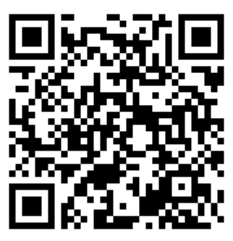
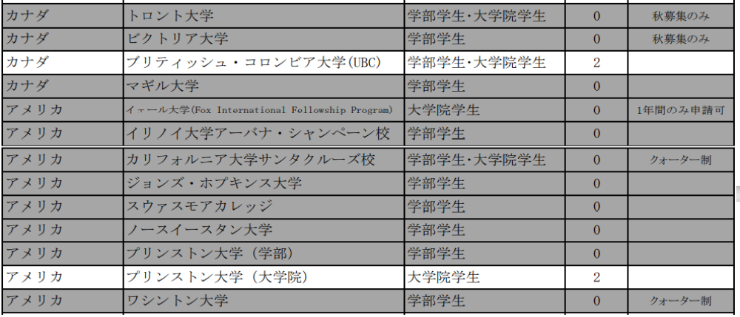
全学交換留学プログラム（USTEP）
今回の公募では2027年1月、２月から渡航する学生を募集。
(募集の詳細は以下のホームページに公開される予定。）
詳細：https://www.u-tokyo.ac.jp/adm/go-global/ja/program-list-USTEP.html
情報理工学生の募集締切： 2026年5月27日水曜日
今回の募集では、応募可能な大学は限られております。英語圏の大学への渡航を希望される場合は、10月頃締切の秋募集では数が増えますので、そちらもご検討ください。
英語スコア（TOEFL等）が必要であるため、早めに検討し始める必要があります。

Slide 10
USTEP申請の注意事項
所見事項（Forms）は指導教員にFormsより作成及び提出を依頼してください。指導教員がいない場合は、所属の学科・専攻の教員（常務委員、学生担当教員等）に作成及び提出を依頼してください。
協定校の申請締切前に英語スコアを提出する必要があり、渡航先の語学要件を満たしている必要があります。
専攻によって必須科目の履修等で長期的な渡航をすることができない場合もあります。指導教員や専攻事務室によく相談してから申請してください。

Slide 11
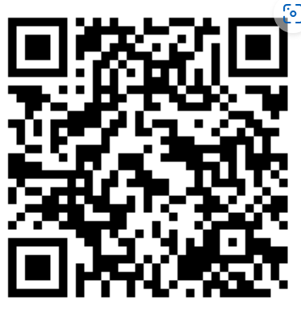
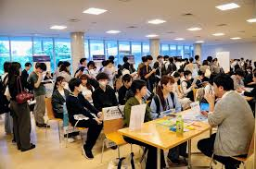
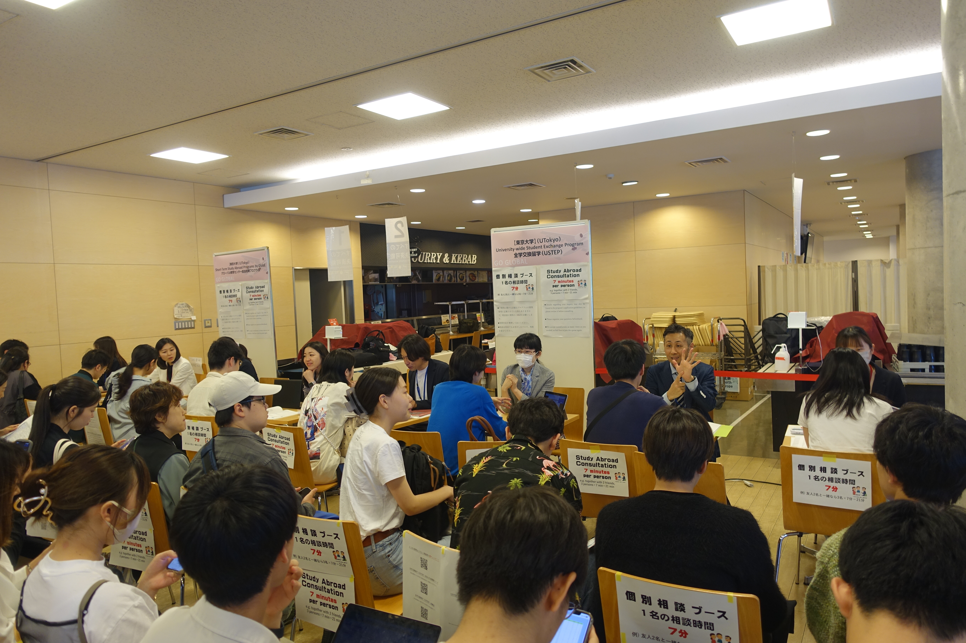
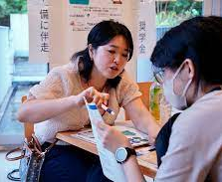
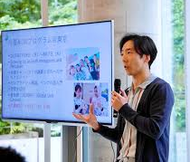
UTokyo Go Global 留学フェア
USTEPを含めて、東京大学本部の留学プログラムを
詳しく説明するイベント。
https://www.u-tokyo.ac.jp/adm/go-global/ja/top-events-goglobal2026.html
２０２６年５月２３日土曜日に開催されます。（１２：００～１７：００入退場自由）

Slide 12
情報理工プログラム：対象大学
ドイツ
ウルム大学、ダルムシュタット工科大学、ミュンヘン工科大学
フランス
ENS パリサクレ、 CentraleSupélec、INSA Lyon、ソルボンヌ大学
ウィーン工科大学（オーストリア）、チューリッヒ大学（スイス）、
デンマーク工科大学、ノルウェー工科自然科学大学（ノルウェー）、
アールト大学（フィンランド）、トレント大学（イタリア）、
トリノ工科大学（イタリア）
他欧州
インド工科大学（デリー、マドラス、ボンベイ）
インド経営大学院バンガロール校、チュラロンコン大学（タイ）、
国立清華大学（台湾）、北京大学計算機学院（中国）
アジア

Slide 13
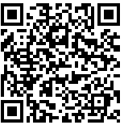


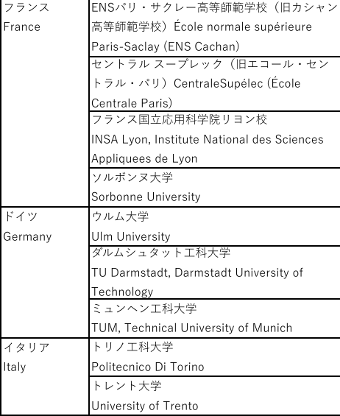
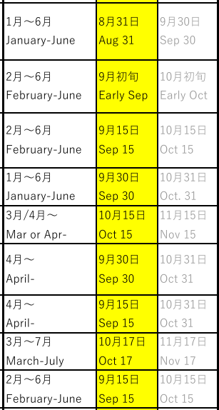
日程と応募方法 https://www.i.u-tokyo.ac.jp/edu/studyabroad/ist_exchange.shtml
2027年1月 – 4月から渡航する学生を現在募集しています。締め切りは9月-10月となります。
英語スコア（TOEFL等B2レベル以上）が必要であるため、早めに検討し始める必要あり。
原則、情報理工学国際センターへ、IST Deadlineまでに申請書一式を提出してください。 興味のある方は、申請前に一度、メールに名前、専攻、学年、指導教員、希望大学を書いてistoir.t@gs.mail.u-tokyo.ac.jpへご連絡ください。

Slide 14
JASSO奨学金
日本国籍・日本永住権の学生のみ支援できる
欧州は月9~12万円
アジアは月8~9万円
- 125日間は5か月で計上されている。
部局間交換留学の参加で条件を満たせば、支給する。
交換留学プログラムに参加する学生を対象として優先的に支援しますが、交換留学プログラムに参加していない学生でも、提携校への訪問がある場合には支援できる可能性があります。
研究目的で提携校を訪問し、この奨学金を希望する場合は、istoir.t@gs.mail.u-tokyo.ac.jpまでお問い合わせください。

Slide 15
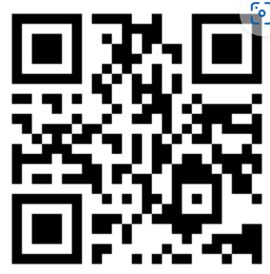
イタリア・トレント大学とのErasmus+プログラム
トレント大学の単位取得*を目的として渡航する学生に対し、以下の支援を行います。（*研究のみでも支給することができます。）
渡航費：1,500ユーロ
滞在費：月額850ユーロ
原則として3か月以上の渡航が必要ですが、サマープログラムやウィンタープログラム（2週間の渡航）も支援の対象となります。
https://eventi.unitn.it/en
テーマリストは頻繁に更新されるため、最新の内容をご確認ください。

Slide 16
今日のアジェンダ
17:00 - 17:05 Opening
17:05 - 17:20 Introduction to Sorbonne University
(Prof. Phillipe Codognet)
17:20 - 17:35 Introduction to JETRO ―J-StarX―
(Ms. Mayako Ishiguro)
17:35 - 17:50 Introduction to Exchange Programs
(Ms. Yuri Marugata)
17:50 - 18:05 Experience of Joining USTEP Exchange Program
at UBC (Mr. Kohtaro Uchida )
18:05 - 18:10 Introduction to Short-term Program at
IIT Hyderabad and NTNU (Ms. Yoshiko Raynolds )
18:10 - 18:25 Experience of Joining Short-term Program at
IIT Hyderabad (Mr. Shuma Kozawa)
18:25 - 18:30 Closing

Slide 17
今日のアジェンダ
17:00 - 17:05 Opening
17:05 - 17:20 Introduction to Sorbonne University
(Prof. Phillipe Codognet)
17:20 - 17:35 Introduction to JETRO ―J-StarX―
(Ms. Mayako Ishiguro)
17:35 - 17:50 Introduction to Exchange Programs
(Ms. Yuri Marugata)
17:50 - 18:05 Experience of Joining USTEP Exchange Program
at UBC (Mr. Kohtaro Uchida )
18:05 - 18:10 Introduction to Short-term Program at
IIT Hyderabad and NTNU (Ms. Yoshiko Raynolds )
18:10 - 18:25 Experience of Joining Short-term Program at
IIT Hyderabad (Mr. Shuma Kozawa)
18:25 - 18:30 Closing

Slide 18
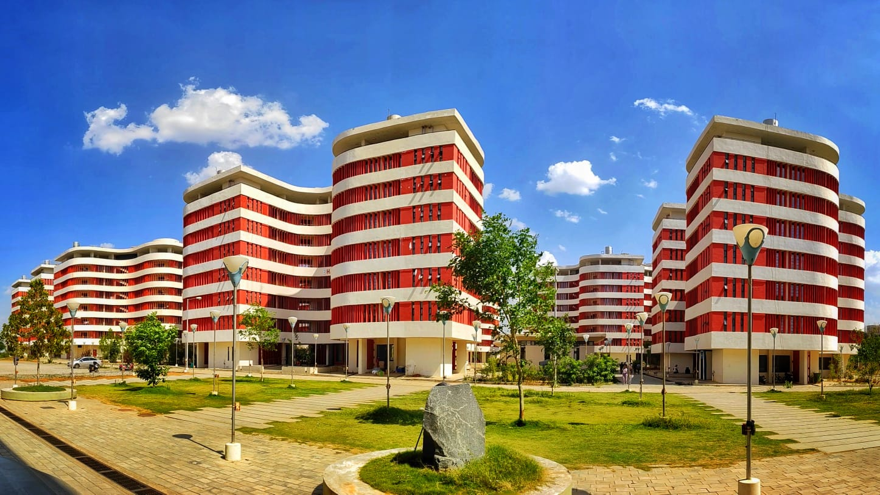
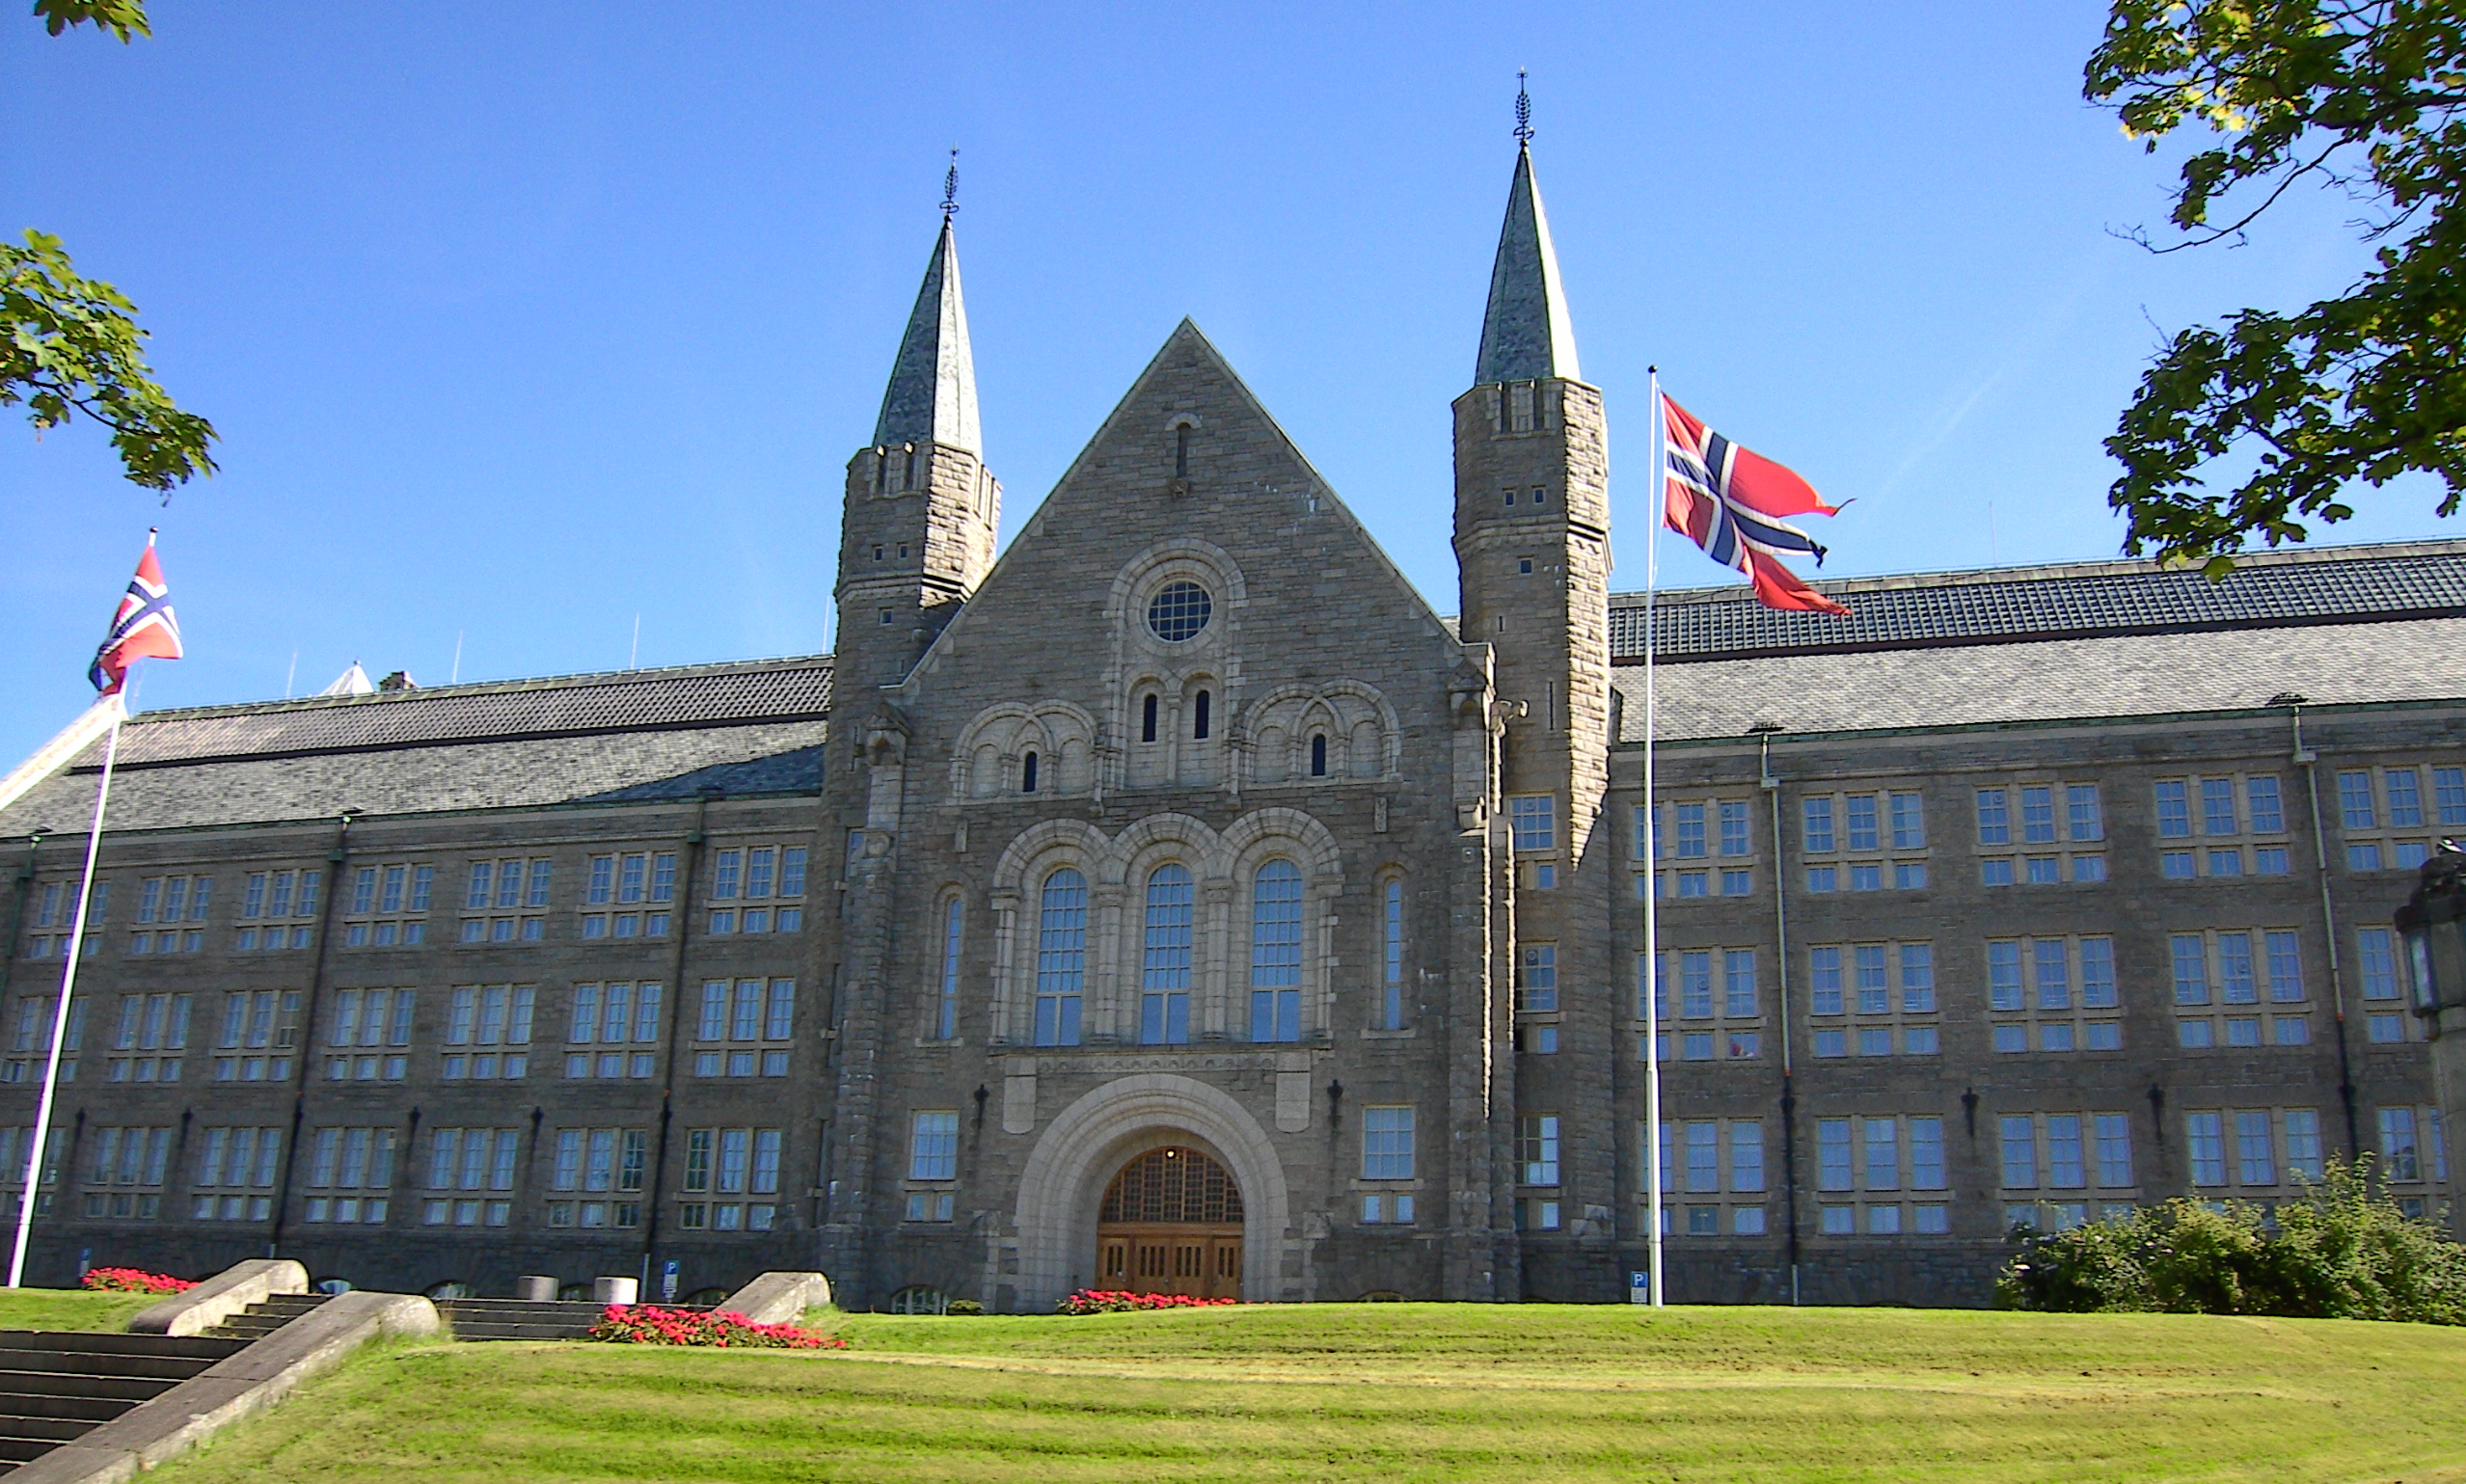
短期研究インターンシップ
留学に興味はあるけれど、今ひとつ決断に迷っている学生のための
”お試し留学”。
期間：１～２カ月
内容：相手大学の研究室に在籍して研究を行う。
2024年度：タイ・台湾・インド
2025年度：インド、台湾、フランス
2026年度は、
インド工科大学ハイデラバード校（インド）
ノルウェー自然科学大学（ノルウェー）
を予定しています (8月～9月)。
（学生ポータルサイトに詳細アップしています。）

Slide 19
インド工科大学ハイデラバード校 (IITH)
受入に名乗りを上げてくださった教員、なんと15名‼ 著名な教授も。
Assoc. Prof. Maunendra Sankar Desarkar
NLP、推薦システム、情報検索。AI学科の学科長。主要AI会議のレビュアー経験あり。
Prof. C Krishna Mohan
コンピュータビジョン・AI分野で有名。インド内務省の技術委員。Fulbright-Nehru fellowship 受賞。
Prof. Shantanu Desai
宇宙論・重力波・パルサー研究の理論物理学者。Super-Kamiokande collaboration の一員。論文数・被引用数多し。
Asst. Prof. Nitin Saurabh
理論計算機科学（complexity theory, Boolean functions など）。理論CS界隈で有名。
Asst. Prof. Prof. Praveen Tammana
ネットワーク・セキュリティ・SDN（Software Defined Networking）系。システム系研究コミュニティで有名。
Prof. Abhinav Kumar、Asst. Prof. Aneesh. S、Assoc. Prof. Sathya Peri、Assoc. Prof. Srijith P K、Assoc. Prof. Abhijit Das、Assoc. Prof. Ashish Mishra、Asst. Prof. Anjana A M、Asst. Prof. Ramakrishna Upadrasta、Assoc. Prof. Subrahmanyam Kalyanasundaram、Asst. Prof. Maria Francis

Slide 20
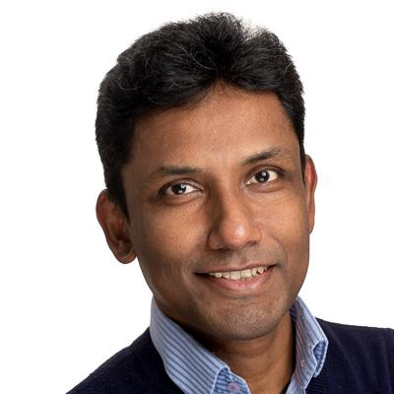
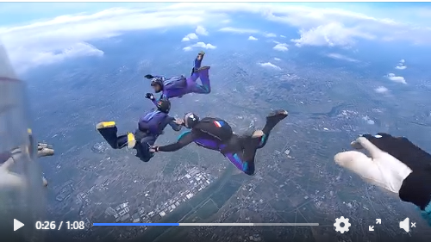
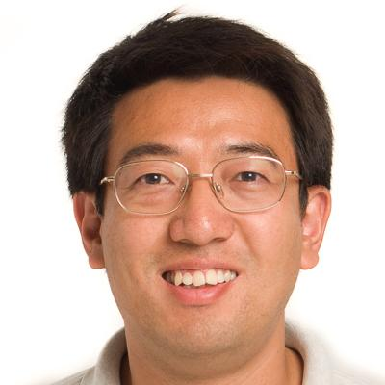
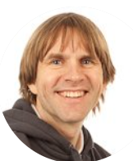
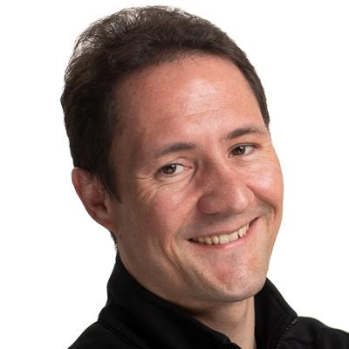
ノルウェー工科自然科学大学 (NTNU)
受入教員４名
Prof. Srinivasa Rao Satti
理論計算機科学、アルゴリズム、簡潔データ構造等
Prof. Jingyue Li
ソフトウェア工学
Assoc. Prof. Rune Sætre
人工知能、LLMs、バイオメディカル自然言語処理
Assoc. Prof. Benjamin Kille
情報検索、推薦システム、データマイニング等

Slide 21
今日のアジェンダ
17:00 - 17:05 Opening
17:05 - 17:20 Introduction to Sorbonne University
(Prof. Phillipe Codognet)
17:20 - 17:35 Introduction to JETRO ―J-StarX―
(Ms. Mayako Ishiguro)
17:35 - 17:50 Introduction to Exchange Programs
(Ms. Yuri Marugata)
17:50 - 18:05 Experience of Joining USTEP Exchange Program
at UBC (Mr. Kohtaro Uchida )
18:05 - 18:10 Introduction to Short-term Program at
IIT Hyderabad and NTNU (Ms. Yoshiko Raynolds )
18:10 - 18:25 Experience of Joining Short-term Program at
IIT Hyderabad (Mr. Shuma Kozawa)
18:25 - 18:30 Closing

Slide 22
今日のアジェンダ
17:00 - 17:05 Opening
17:05 - 17:20 Introduction to Sorbonne University
(Prof. Phillipe Codognet)
17:20 - 17:35 Introduction to JETRO ―J-StarX―
(Ms. Mayako Ishiguro)
17:35 - 17:50 Introduction to Exchange Programs
(Ms. Yuri Marugata)
17:50 - 18:05 Experience of Joining USTEP Exchange Program
at UBC (Mr. Kohtaro Uchida )
18:05 - 18:10 Introduction to Short-term Program at
IIT Hyderabad and NTNU (Ms. Yoshiko Raynolds )
18:10 - 18:25 Experience of Joining Short-term Program at
IIT Hyderabad (Mr. Shuma Kozawa)
18:25 - 18:30 Closing

Slide 23
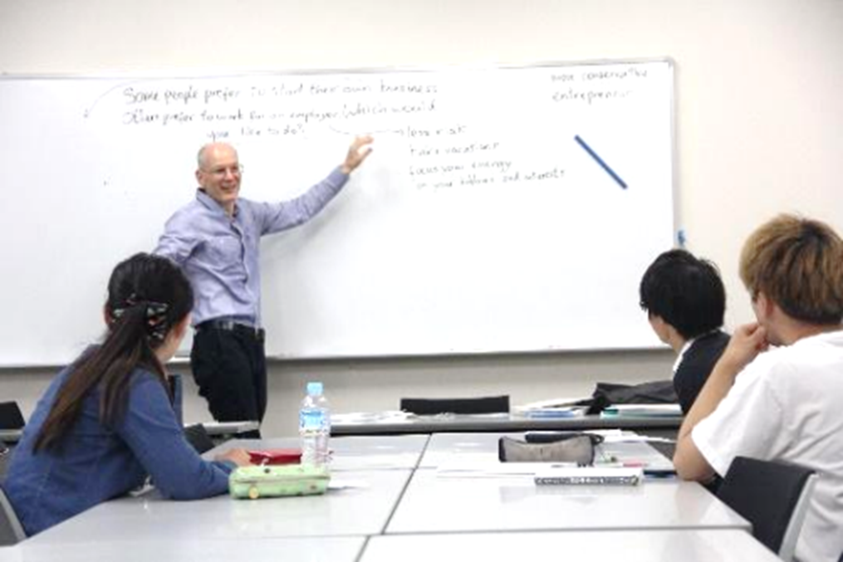
スペシャル・イングリッシュ・レッスン
https://sites.google.com/g.ecc.u-tokyo.ac.jp/global-education/menu/specialenglishlessons
東大で語学学校(ベルリッツ等)の英語レッスンを受けられる
自分で語学学校に行くより安い
毎日６限に開講（一部４限）
TOEFL講座はレベル別オンデマンド講座あり
毎日6限（一部は4限～）に様々なクラスが複数教室で開講
毎日6限（一部は4限～）に様々なクラスが複数教室で開
問い合わせ先：utokyo.sel@gmail.com

Slide 24

International Lounge
Every Friday
12:00~13:00
＠Engineering Bldg #11
（スターバックスのビル）

Slide 25
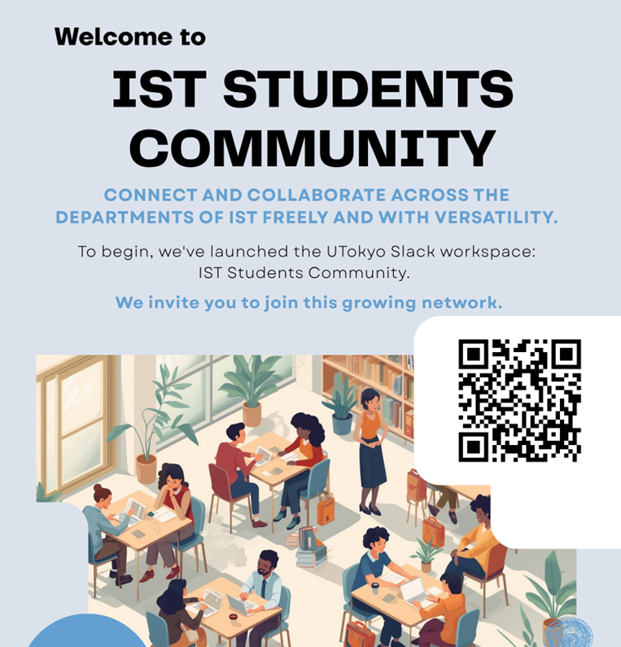
IST Student Community Platform
(UTokyo SLACK workspace)
This is to bring students to one place to strengthen networking and collaboration across disciplines and students. The initiative is under the IST Creative Evolution Project and managed by IST RAs and respective faculties.
The link for workspace is as follows, please search in the search bar or in UTokyo slack space. iststudentscommunity.slack.com
Please fill out the google form, then you will be added.
https://forms.gle/d6nzHsQyR4krZBSy9
情報理工学国際センター：istoir.t@gs.mail.u-tokyo.ac.jp

